Slide 1
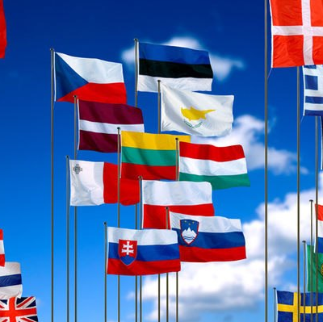
Економічна інтеграція країн Західної Європи

Slide 2
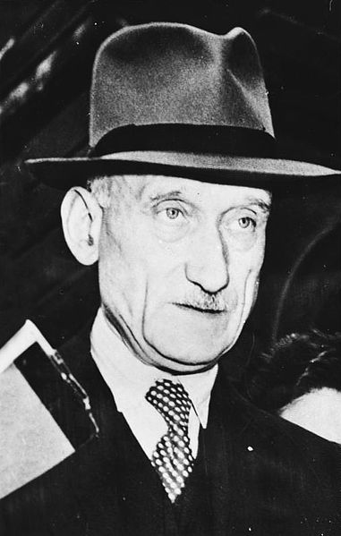
План Шумана
- План об’єднання кам’яновугільної, залізорудної та металургійної промисловості ряду західноєвропейських країн, запропонований у 1950 р. міністром закордонних справ Франції Р. Шуманом
РОБЕРТ ШУМАН
1947-1948 рр. – прем’єр-міністр Франції
1948-1953 рр. – міністр закордонних справ
Прихильник західноєвропейської інтеграції.
Сприяв створенню Європейського об’єднання вугілля і сталі.

Slide 4
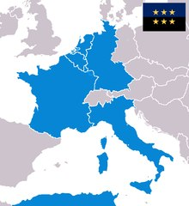
Європейське об’єднання вугілля і сталі
1951 р. згідно з Паризьким договором створено Європейське об’єднання вугілля і сталі на термін на 50 років
Угоду підписали 6 країн: Італія,Франція,ФРН,Бельгія,Голландія,Люксембург
Мета – об'єднання вугільних та сталеливарних ресурсів країн-учасниць і запобігти в такий спосіб новій війні в Європі.

Slide 5
Європейське економічне співтовариство
1957 р. ці самі країни підписали Римський договір про створення Європейського економічного товариства (ЄЕС або “Спільний ринок”).
ЄЕС постійно розширювалось :
1973 р. - +Велика Британія,Данія,Ірландія;
1981 р. - +Греція;
1996 р.- +Португалія та Іспанія
Мета створення ЄЕС:
1.Усунення обмежень між учасниками;
2.Єдиний економічний простір;
3.Вільне пересування.

Slide 6
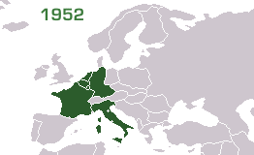
Європейський союз
7 лютого 1992 р. 12 країн ЄЕС підписали Договір про Європейський Союз (ЄС), також відомий як Маастрихтський договір
Мета створення ЄС:
Єдиний внутрішній ринок;
Розвиток науково-технічного прогресу;
Об'єднання зусиль членів ЄС;
Поглиблення суспільного поділу праці;
Розвиток міжнародної спеціалізації та кооперації ;
Конкуренція економічній експансії США та Японії ;
Охорона навколишнього середовища та соціальний захист європейців ;

Slide 7
Організації ЄС
Рада Міністрів
Європарламент
Євросуд
вищий законодавчий орган
забезпечує координацію спільної політики
ухвалює необхідні рішення
керує бюджетом ЄС разом з Європарламентом
укладає міжнародні угоди
затверджує бюджет ЄС
ухвалює або виносить до нього поправки
забезпечує єдине застосування і тлумачення прав ЄС на всій його території
cкладається з 25 судів і 9 юридичних радників, які призначаються урядами країн терміном на 6 років
незалежні у виконанні своїх обов'язків

Slide 8
31 січня 1993 р. У межах ЄС почали вільно переміщатися товари, послуги і капітали.
1995 р. членами ЄС стали Австрія, Швеція, Фінляндія
Для вступу в ЄС потрібні такі стандарти:
стабільність державних ї громадянських інститутів
гарантія демократії
верховенство закону
дотримання прав людини
нормально функціонуюча ринкова економіка
здатність витримати конкуренцію всередині єдиного ринку
відповідність усім критеріям членства

Slide 9
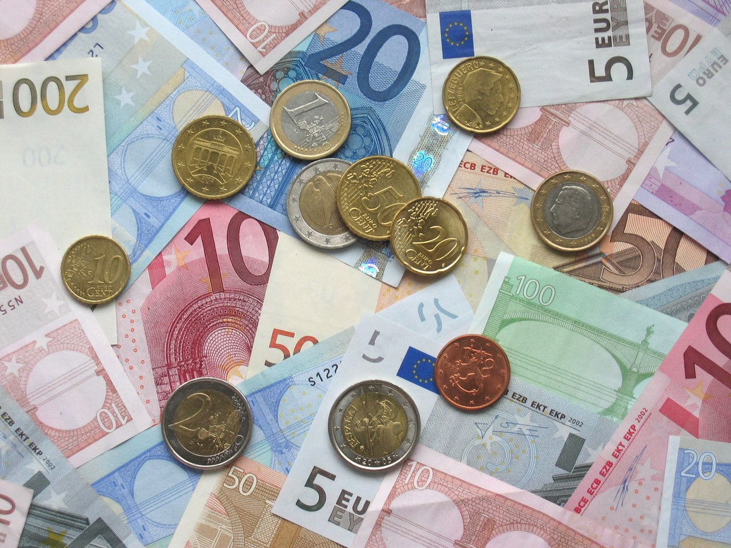
Євровалюта
1 січня 1999 р. 11 країн ЄС (Австрія, Франція, Німеччина, Бельгія, Нідерланди, Люксембург, Ірландія, Іспанія, Італія, Португалія, Фінляндія) запропонували єдину європейську валюту - євро

Slide 10
У травні 2004 року
до ЄС втупили ще 10 країн - Польща, Угорщина, Чехія, Словаччина, Словенія, Мальта, Литва, Латвія, Естонія та Кіпр
З 2005 року
почалися переговори щодо втупу до ЄС Туреччини і Хорватії.
У 2007 році
намічено прийняти в ЄС Румунію та Болгарію

Slide 11
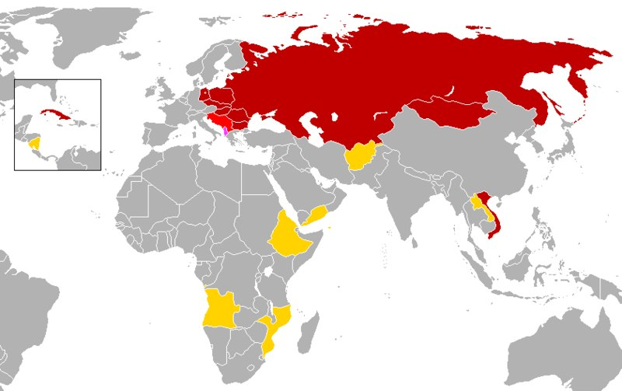
Рада економічної взаємодопомоги
1949 р було здійснено спробу економічної інтеграції Східно-Європейських країн з боку СРСР
Створено Раду економічної взаємодопомоги (до скаду РЕВ увійшли: Болгарія, Польща, Румунія, СРСР, Угорщина, Чехословаччина, Албанія (з 1991 р перестала брати участь у роботі ради .
з 1950 - входить НДР
з 1962 - входить МДР
з 1972 – входить Республіка Куба
На засіданнях деяких органів ради були присутні як спостерігачі представники ДРВ та КНДР
Економічні контакти з РЕВ підтримували Іран, Ірак, Індія, Мексика та інші країни.
РЕВ – це спроба інтегрувати соціалістичні країни Східної Європи, але вона не вдалася. Фактично була утворена наддержавна економічна структура
1991 р. РЕВ припинила своє існування

Slide 12
Висновки (ЄС)
1.Європейська інтеграція у формі ЄС породжена об'єктивними умовами економічного розвитку вільної ринкової економіки
2.Вона сприяє розвиткові виробництва кожної країни-учасника економічного об’єднання
3.На сьогодні ЄС об'єднує 25 країн Європи.
4.Нинішній ЄС - це 30% світового внутрішнього продукту та 20 % світової торгівлі
5.Країни Західної Європи - “держави процвітання”, які базуються на:
ліберальній демократії
ринковій економіці
високому рівні соціального захисту
високому життєвому рівні громадян

Slide 13
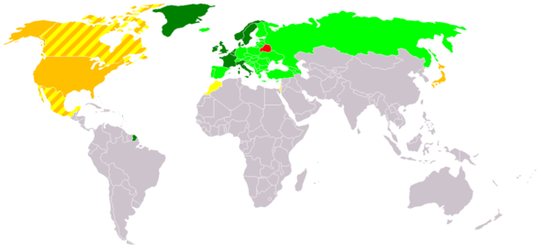
Рада Європи
Рада Європи (ств.5 травня 1949 р) - це міжнародна міжурядова організація,до якої спочатку увійшло 23 країни Європи
Нині членами Ради Європи є 44 країни Європи
При Раді Європи діють:
Європейська комісія із прав людини
Європейський суд з прав людини
Європейський центр молоді
Європейський молодіжний фонд
Інформаційний центр охорони природи
Мета Ради Європи:
захист прав людини
демократизація суспільства

Slide 14
Організація з безпеки та співробітництва в Європі
ОБСЄ (Організація з безпеки та співробітництва в Європі) – створена в 1975 р. Виникла як підсумок Наради з питань безпеки і співробітництва і Європі
1990 р. Підписано паризьку Хартію для нової Європи, що передбачала зближення Східної та Західної Європи в межах ОБЕС.

Slide 15
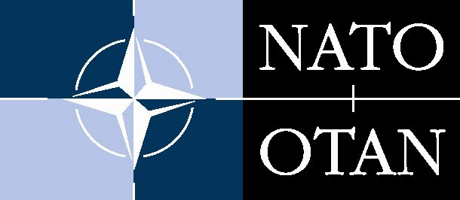
нато
Організація Північноатлантичного пакту (НАТО) – створена в 1949 р. Нині виконує оборонну функцію.
1991 р. заснована Рада Північноатлантичного співробітництва для взаємодії НАТО з колишніми соціалістичними країнами .
1994 р. на конференції в Брюсселі схвалено програму “Партнерство заради миру “, яка передбачала:
розширення зв'язків у військовій сфері
участь у спільних маневрах
обмін досвідом
взаємні консультації
розширення НАТО на Схід
У 1995 р членами НАТО стали Польща, Чехія, Угорщина
Згодом - Румунія, Словенія, Латвія, Литва, Естонія.

Slide 16
Висновки (інтеграція)
1.Процес створення єдиної Європи є динамічним, але водночас дуже суперечливим.
2.Формування системи колективної безпеки у Європі дає змогу людству оптимістично дивитися у майбутнє.

Slide 17
Участь України в інтеграційних процесах Європи
1992р.
Україна - один із співзасновників Парламентської Асамблеї Чорноморського економічного співтовариства
1998р.
1999р.
Україна стала членом Міжнародного валютного фонду, одержує іноземні кредити для розвитку промисловості
Україна приєдналася до Європейського банку реконструкції та розвитку
угода про партнерство і співробітництво між Україною та ЄС.
Україна підписала Декларацію Чорноморського економічного співтовариства.
1994р.
прийнято “Спільну стратегію ЄС щодо України“
1992р.
1992р.

Slide 18
ДЯКУЄМО ЗА УВАГУ!

